Slide 1
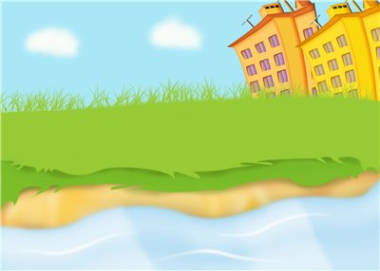
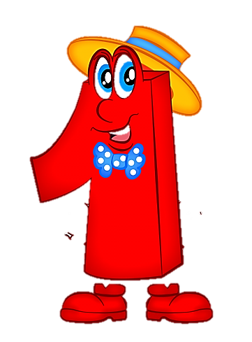
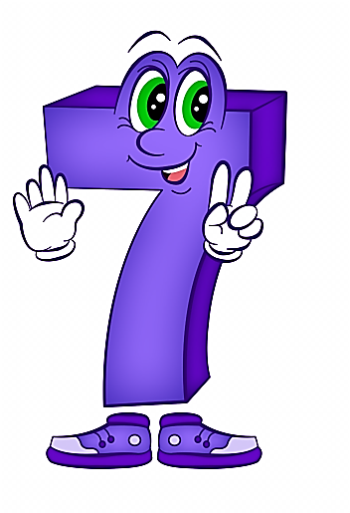
Дидактическая игра
«Назови соседей числа»

Slide 2
Цель игры: закрепить знание цифр, способствовать развитию умения детей называть предыдущее и последующее число, развивать наблюдательность и внимание.
Игровая задача: Засели в свободные окошки соседей числа.

Slide 3
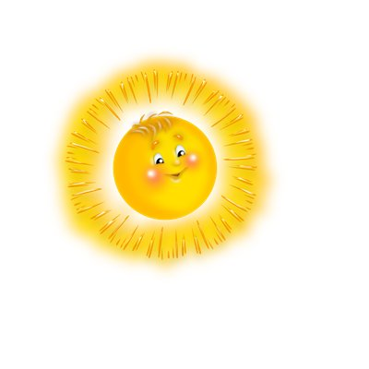

Slide 5
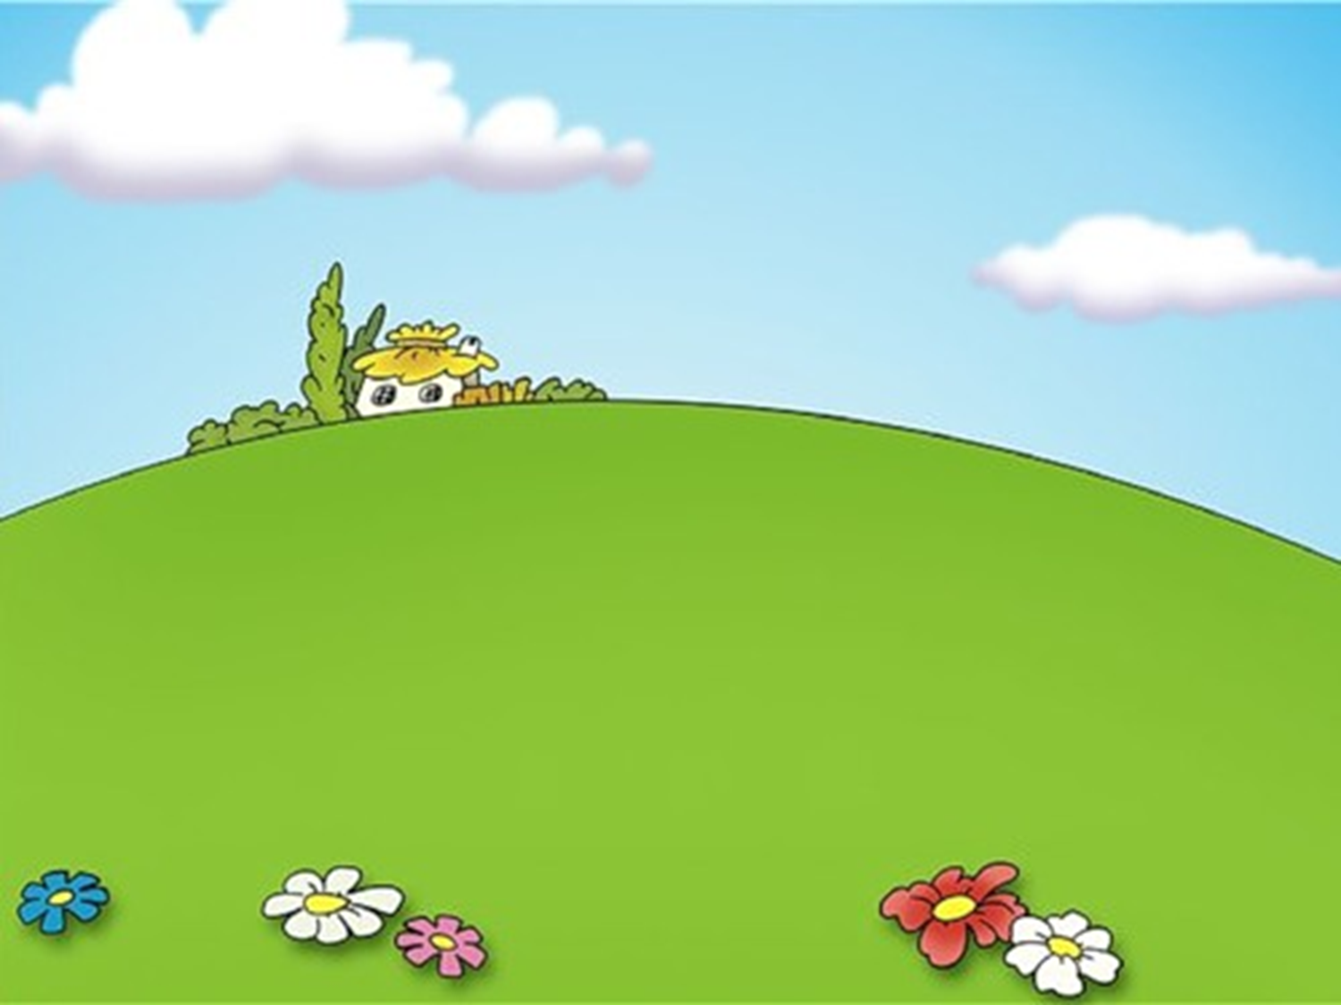

Slide 6
222

Slide 8
